Slide 1
Συμφιλίωση εργασίας και οικογενειακής/ ιδιωτικής ζωής
ΔΙΑΛΕΞΗ 10
Λάουρα Αλιπράντη

Slide 2
Συμφιλίωση επαγγελματικής και οικογενειακής ζωής
Η ανάγκη για την εναρμόνιση της επαγγελματικής ζωής με την ιδιωτική/οικογενειακή άρχισε σταδιακά να αποκτά βαρύνουσα σημασία τα τελευταία 20 χρόνια, εξαιτίας της αυξημένης συμμετοχής των γυναικών στην αγορά εργασίας σε όλες τις ευρωπαϊκές χώρες, αλλά και λόγω των αλλαγών στα οικογενειακά πρότυπα.
Η συμφιλίωση είναι μια έννοια που αναφέρεται κυρίως στο συνδυασμό αμειβόμενης και μη αμειβόμενης εργασίας. Μερικές φορές εκφράζεται ως πρόβλημα ή δίλημμα, ενώ γενικά παρουσιάζεται ως μέσο για τη βελτίωση της οικογενειακής ζωής.

Slide 3
Συμφιλίωση της επαγγελματικής με την οικογενειακή/ιδιωτική ζωή: Ορισμοί
Ο όρος εξισορρόπηση/ συμφιλίωση της εργασίας και της οικογενειακής/ιδιωτικής ζωής /reconciliation of work and family life χρησιμοποιείται κυρίως για να περιγράψει την ισορροπία μεταξύ των ευθυνών, οι οποίες σχετίζονται με την αμειβόμενη εργασία και αυτών που αφορούν δραστηριότητες της μη αμειβόμενης εργασίας (οικιακές εργασίες και εργασίες φροντίδας (Visser & Williams, 2006).
Ακόμη, με τον όρο αυτό επισημαίνεται η άνιση κατανομή των οικογενειακών υποχρεώσεων ανάμεσα στους δυο γονείς και η αναγκαιότητα παρεμβάσεων από την πολιτεία (EIGE, 2015, Αλιπράντη , 2022).

Slide 4
εξισορρόπηση εργασίας και ιδιωτικής ζωής: αναφέρεται κυρίως σε τρεις διαφορετικές σφαίρες
Η «εξισορρόπηση εργασίας και ιδιωτικής ζωής» αναφέρεται κυρίως σε τρεις διαφορετικές σφαίρες / τομείς του χρόνου που διαθέτει κάθε άτομο: την αμειβόμενη εργασία (δημόσια σφαίρα), τη μη αμειβόμενη εργασία / φροντίδα (ιδιωτική σφαίρα) και τις δραστηριότητες αναψυχής (ιδιωτική και δημόσια).
Τα όρια ανάμεσα σε αυτούς τους τρεις τομείς έχουν καταστεί ασαφή, σαν αποτέλεσμα της δυναμικής αλληλεπίδρασης των τριών αυτών, γνωστή σαν «σύγκρουση εργασίας και ιδιωτικής ζωής» (work-life conflict) (European Parliament 2016).
Ακόμη, ο όρος αυτός αναφέρεται και στις πολιτικές που ενθαρρύνουν και διευκολύνουν τη συμμετοχή των γυναικών στην αγορά εργασίας.
Πιο συγκεκριμένα, οι πολιτικές που αναπτύχθηκαν και σχεδιάστηκαν σε όλες τις ευρωπαϊκές χώρες αφορούν άδειες μητρότητας, δομές φύλαξης μικρών παιδιών, γονικές άδειες, μειωμένα ωράρια κλπ και λιγότερο μέτρα που προωθούν την ανακατανομή των γονεϊκών ευθυνών στο πλαίσιο της οικογενειακής συμβίωσης.

Slide 5
Παρεμβάσεις στη σχέση εργασία-οικογένεια
Η πολιτεία παρεμβαίνει λοιπόν στη σχέση εργασία-οικογένεια με διάφορους τρόπους και μέσα: κέντρα φύλαξης παιδιών προσχολικής ηλικίας, κέντρα και προστασία των ηλικιωμένων ατόμων, θέσπιση μέτρων για ευέλικτες μορφές εργασίας, για αναδιάρθρωση ή μείωση του χρόνου εργασίας, ρυθμίσεις για την προστασία της εργαζόμενης μητέρας, την προστασία του παιδιού και γενικά προώθηση μέτρων που να ευνοούν την πιο ισότιμη κατανομή των ρόλων ανάμεσα στους δυο γονείς.
Σε γενικές γραμμές πάντως, όπως οι διάφορες μελέτες αναφέρουν, τα διάφορα μέτρα που υιοθετούνται για την εξισορρόπηση των οικογενειακών απαιτήσεων και των επαγγελματικών υποχρεώσεων των γυναικών και την εξασφάλιση ίσων ευκαιριών ποικίλλουν σε κάθε χώρα-μέλος της Ε.Ε και συμβαδίζουν με το τρόπο ανάπτυξης και τις εκάστοτε προτεραιότητες που θέτει κάθε χώρα.

Slide 6
Γυναικεία απασχόληση: διαχρονική εξέλιξη
Τα ποσοστά γυναικείας απασχόλησης διαφέρουν στις αναπτυγμένες χώρες και στις διάφορες χώρες της ΕΕ-27 .
Κυμαίνονται από 73% (Αυστραλία), 77% Ελβετία, Νέα Ζηλανδία, Νορβηγία και 67,7% κατά μέσο όρο στην Ευρωπαϊκή Ένωση.
Στη χώρα μας το ποσοστό απασχόλησης των γυναικών παραμένει πολύ χαμηλό (52,7%) , γεγονός που συνδέεται με τις ιδιαιτερότητες της ελληνικής αγοράς εργασίας, την έλλειψη βρεφονηπιακών σταθμών και ποιοτικών δομών αλλά και ευρύτερα πολιτικών συμφιλίωσης για την ενίσχυση της γυναικείας απασχόλησης.
ΜΑRIA KARAMESSINI (2023) .“From Work-life Balance Policy to the European Care Strategy: Mainstreaming Care and Gender in the EU Policy Agenda”, Document de travail 213 .

Slide 7
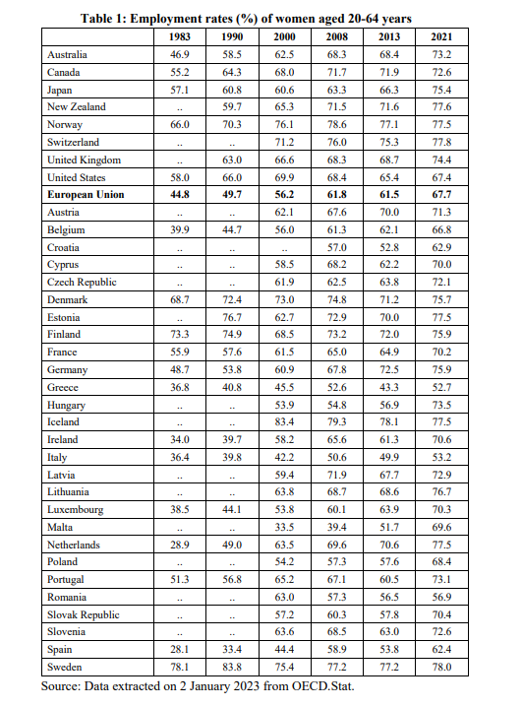

Slide 8
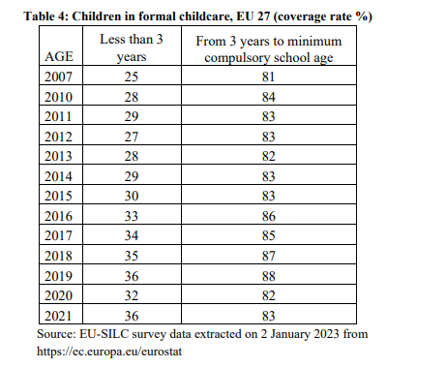
ΜΑRIA KARAMESSINI (2023) .“From Work-life Balance Policy to the European Care Strategy: Mainstreaming Care and Gender in the EU Policy Agenda”, Document de travail 213 .

Slide 9
Μέτρα για τη «συμφιλίωση» εργασίας και οικογενειακής ζωής
Οι πολιτικές και τα μέτρα για τη «συμφιλίωση» εργασίας και οικογενειακής ζωής»/ reconciliation pοlicies αφορούν σε όλες τις χώρες της ΕΕ μέτρα κυρίως για τις εργαζόμενες γυναίκες/ μητέρες προκειμένου να αντιμετωπίσουν τις δυσκολίες συνδυασμού εργασίας και οικογενειακής ζωής.
Οι πολιτικές που αναπτύχθηκαν και σχεδιάσθηκαν αφορούν:
1) υπηρεσίες και δομές για τη φροντίδα και τη φύλαξη των μικρών παιδιών,
2) μέτρα που διευκολύνουν την εργασία και των δυο γονέων και (μειωμένα ωράρια εργασίας, γονικές άδειες κλπ), και
3) μέτρα που προωθούν την ανακατανομή και εξισορρόπηση των γονεϊκών ευθυνών.
Αντίθετα, η κατανομή των οικιακών εργασιών δεν έχει αποτελέσει πεδίο παρεμβάσεων εκτός από ελάχιστες και αποσπασματικές δράσεις για την ευαισθητοποίηση της κοινής γνώμης.

Slide 10
Πλαίσιο πολιτικών για τη φροντίδα των μικρών παιδιών
Στην Ελλάδα, το πλαίσιο και οι παρεμβάσεις για τη φροντίδα των παιδιών προσχολικής και σχολικής ηλικίας καθορίζεται σε μεγάλο βαθμό από τις κατευθύνσεις και τις προτεραιότητες της Ευρωπαϊκής Επιτροπής. Συνολικά οι σχέσεις εργασίας-οικογένειας-παιδιού, επηρεάζονται από τέσσερα πεδία πολιτικών.
Το πρώτο πεδίο, περιλαμβάνει τις υπηρεσίες συλλογικής φροντίδας και ανατροφής των παιδιών, όπως είναι οι βρεφικοί και οι παιδικοί σταθμοί αλλά και οι επίσημα αναγνωρισμένοι φροντιστές παιδιών.
Το δεύτερο πεδίο, αναφέρεται στις γονικές άδειες, πιο συγκεκριμένα, τις άδειες εγκυμοσύνης και λοχείας, στις άδειες μητρότητας, γυναικών και ανδρών, τις άδειες ανατροφής και φροντίδας των παιδιών, τις άδειες φροντίδας των άρρωστων ή/και των ανάπηρων παιδιών και τις άδειες παρακολούθησης της σχολικής επίδοσης.
Το τρίτο πεδίο αφορά την ευέλικτη απασχόληση δίνοντας έμφαση στην ευελιξία της καθημερινής προσέλευσης και αποχώρησης από την εργασία και τη μερική απασχόληση.
Τέλος, το τέταρτο πεδίο πολιτικής συμπεριλαμβάνει τα οικογενειακά επιδόματα, τα επιδόματα παιδιών και το φορολογικό σύστημα.

Slide 11

Ερευνητικά Δεδομένα

Slide 12
Το ερευνητικό έργο: «Ισορροπία μεταξύ εργασίας και ζωής στο πλαίσιο των αλλαγών στην οικογένεια και στην αγορά εργασίας στην Ελλάδα», το οποίο υλοποιήθηκε το 2016 από το ΚΜΟΠ ως συντονιστή φορέα και με εταίρους το «Εθνικό Κέντρο Κοινωνικό Ερευνών (ΕΚΚΕ)»,
Η ποσοτική έρευνα πραγματοποιήθηκε σε τυχαίο δείγμα 1.000 γυναικών εργαζόμενων (25-50 χρόνων) με ανήλικο παιδί, σε διαφορετικές περιοχές της Ελλάδας (μητροπολιτικά κέντρα, μικρές πόλεις, αγροτικές περιοχές).
Παρουσιάζουμε πιο κάτω δεδομένα από την έρευνα (βλ. εξώφυλλο)
Βλέπε επισης:
Μαράτου-Αλιπράντη, Λ. (2020). «Ισορροπία ή ανισορροπία της οικογενειακής και επαγγελματικής ζωής στη σύγχρονη Ελλάδα?» Στα Πρακτικά του 7^{ου} Πανελλήνιου Συνεδρίου ΕΚΕ/ Ελληνική Κοινωνιολογική Εταιρεία, Κοινωνίες μετά την κρίση, κοινωνίες χωρίς κρίση;. σελ. 569-581, ηλεκτρονική δημοσίευση.
https://www.hellenicsociology.gr/sites/default/files/202201/eke_conference_book_v7_1.pdf

Slide 13
Πίνακας 1: Ώρες ημερήσιας επαγγελματικής απασχόλησης των ερωτώμενων γυναικών και των συντρόφων τους
 | Χρόνος επαγγελματικής απασχόλησης γυναίκας | Χρόνος επαγγελματικής απασχόλησης συντρόφου
Μέσος όρος | 7,83 | 8,43
Τυπική απόκλιση | 1,94 | 2,75

Slide 14
Πίνακας 2: Ώρες οικιακών εργασιών ημερησίως των ερωτώμενων γυναικών και των συντρόφων τους
 | Χρόνος απασχόλησης σε οικιακές εργασίες γυναίκας | Χρόνος απασχόλησης σε οικιακές εργασίες συντρόφου
Μέσος όρος | 2,88 | 1,12
Τυπική απόκλιση | 1,67 | 1,61

Slide 15
Πίνακας 3: Ώρες φροντίδας παιδιών ημερησίως, των ερωτώμενων γυναικών και των συντρόφων τους ανάλογα με τον αριθμό των παιδιών
 | Χρόνος σε φροντίδα παιδιών της γυναίκας | Χρόνος σε φροντίδα παιδιών του συζύγου /συντρόφου
1 παιδί | 3,30 | 1,77
2+ παιδιά | 3,15 | 1,90
Σύνολο | 3,21 | 1,80

Slide 16
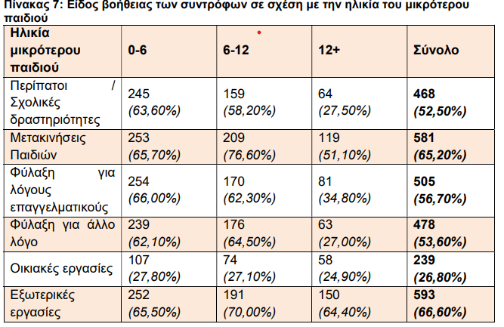

Slide 17
ο ρόλος της στενής οικογένειας (γιαγιάδες και παππούδες)
Ο ρόλος της στενής οικογένειας (γιαγιάδες και παππούδες) φάνηκε ότι παραμένει πολύ σημαντικός (ιδίως των γιαγιάδων) κυρίως στις οικογένειες με παιδιά προσχολικής ηλικίας (0-3,5 χρόνων) όπου η συμβολή τους στην καθημερινή ζωή αναπληρώνει τις ελλείψεις της πολιτείας σε βρεφονηπιακούς σταθμούς με διευρυμένα ωράρια.
Οι μισές από τις γυναίκες του δείγματος, όπως διαπιστώθηκε, λαμβάνουν σημαντική βοήθεια από τη στενή οικογένεια καθημερινά και οι γιαγιάδες συμβάλουν στην φροντίδα των μικρών παιδιών.
Επιπλέον, η συμβολή της οικογένειας είναι πιο σημαντική στον αστικό χώρο εξαιτίας των διαφορετικών συνθηκών απασχόλησης των γυναικών και των οικογενειακών αναγκών.
Η ανεπάρκεια των δημόσιων υπηρεσιών φροντίδας για τα παιδιά προσχολικής ηλικίας καθιστούν απαραίτητη τη συμμετοχή των μελών της ευρύτερης οικογένειας στην καθημερινή ζωή στις πόλεις.

Slide 18
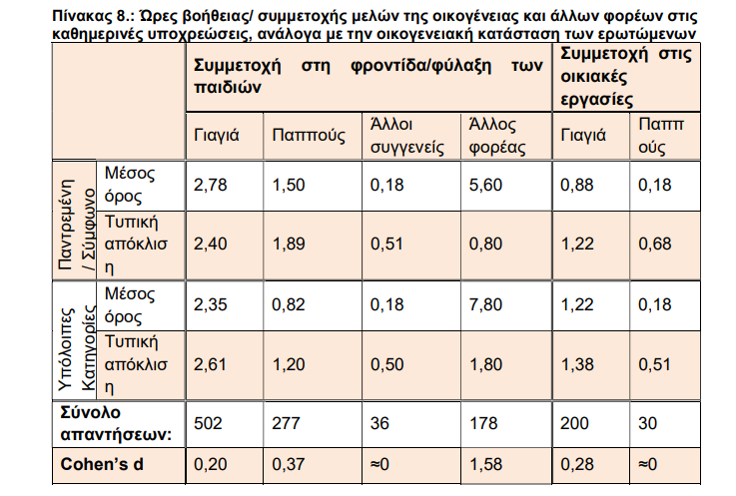

Slide 19
Αν και τα ζευγάρια «διπλής σταδιοδρομίας» τα οποία χαρακτηρίζονται από τη συμμετοχή τόσο του άνδρα όσο και της γυναίκας στην αμειβόμενη εργασία, αποτελούν πλέον το κύριο μοντέλο και στο πλαίσιο της σύγχρονης ελληνικής κοινωνίας, στην πραγματικότητα, η κατανομή των οικογενειακών ευθυνών και υποχρεώσεων δεν είναι ίδια και για τους δύο συζύγους / συντρόφους με αποτέλεσμα οι έμφυλες ανισότητες να εξακολουθούν να υφίστανται στην ιδιωτική ζωή.

Slide 20
Οι εργαζόμενες γυναίκες συνεχίζουν να επωμίζονται το μεγαλύτερο μερίδιο των καθημερινών οικιακών εργασιών
Όπως φάνηκε, στη χώρα μας, οι γυναίκες (μητέρες και γιαγιάδες) συνεχίζουν να είναι οι κύριοι πάροχοι φροντίδας στο πλαίσιο της καθημερινής οικογενειακής ζωής.
Οι εργαζόμενες γυναίκες συνεχίζουν να επωμίζονται το μεγαλύτερο μερίδιο των καθημερινών οικιακών εργασιών ενώ οι σύζυγοι/ σύντροφοι συμβάλουν σε μικρότερο βαθμό, στις «πραγματικές εργασίες» στο σπίτι και σε σχέση με τη φροντίδα των μικρών παιδιών.
Ωστόσο, η παρουσία μικρών παιδιών ενισχύει τη συμμετοχή των νέων πατέρων στις εργασίες φροντίδας, όπως διαπιστώθηκε και σε άλλες πρόσφατες έρευνες.

Slide 21
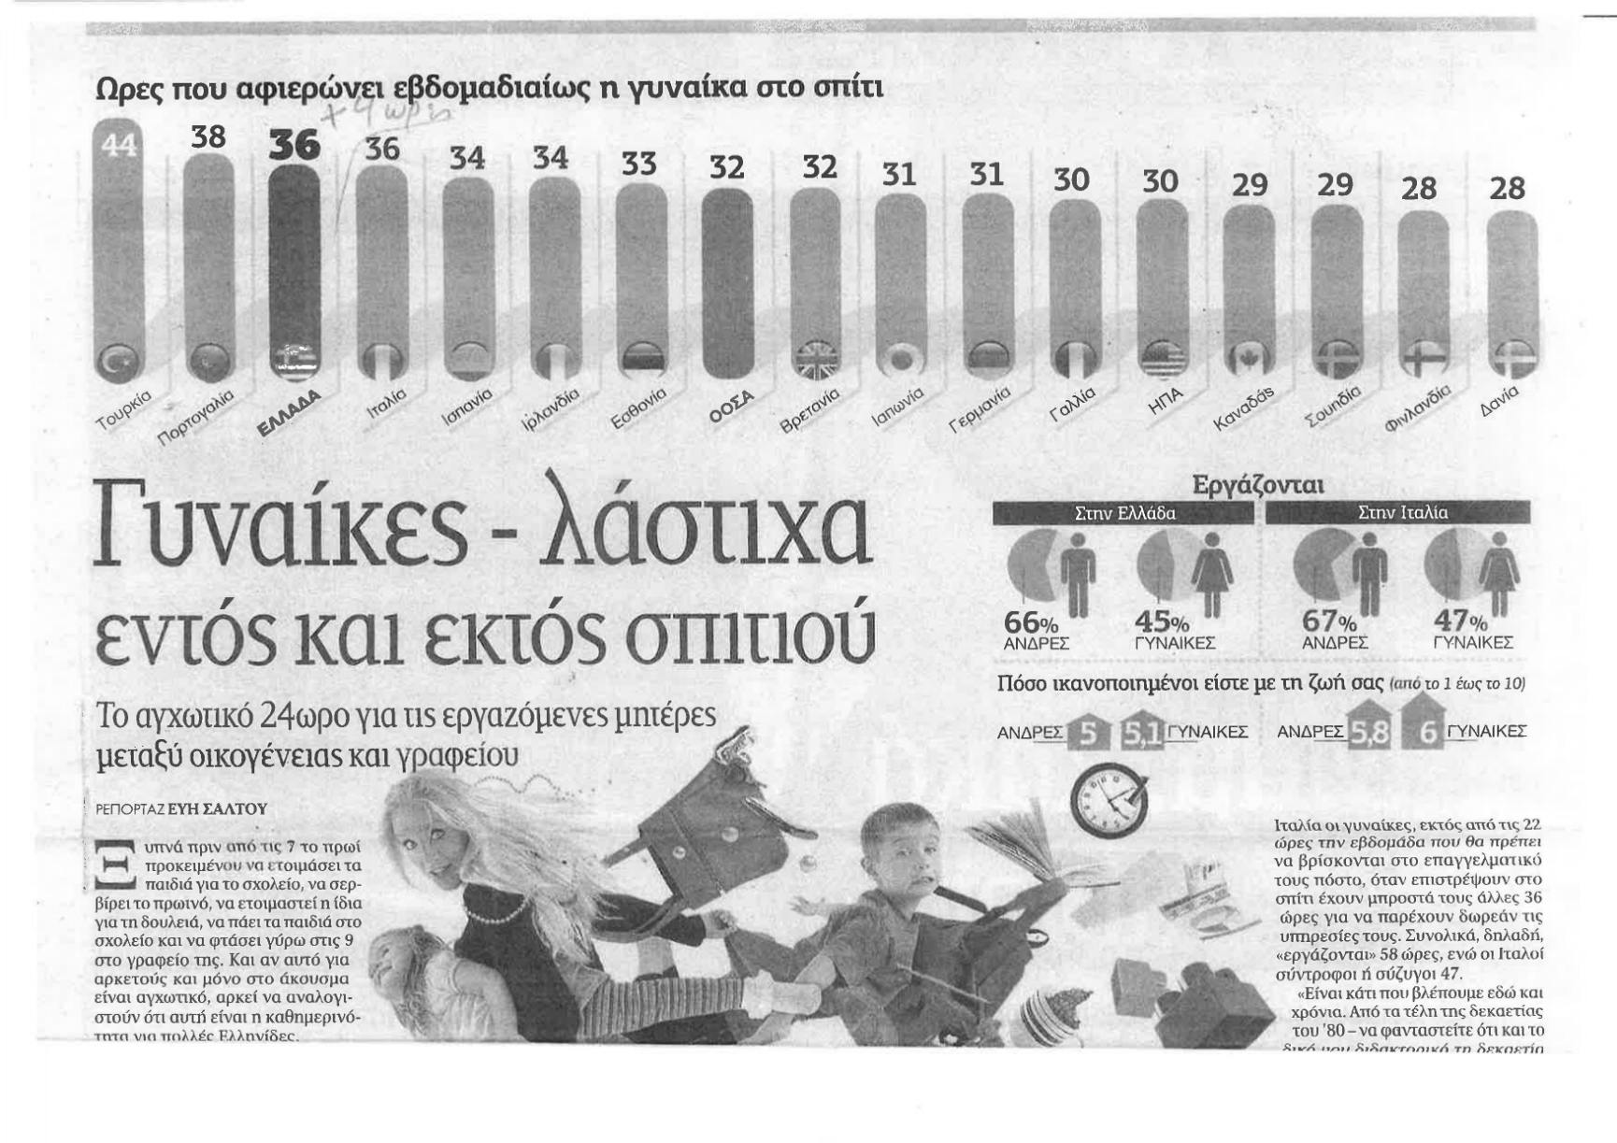

Slide 22
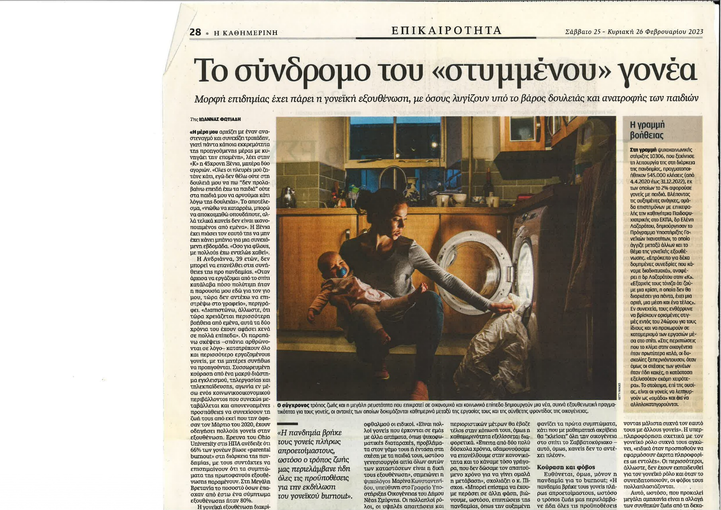
Επιδημία: ο «στυμμένος γονέας»

Slide 23
Τι είναι το συνδρομο του «στυμμένου γονέα», το «γονεϊκό burnout»?
Αποτελεί την γονεϊκή εξουθένωση υπό το βάρος της ανατροφής των παιδιών που συνδέεται με πολλά ψυχοσωματικά συμπτώματα .
Ο σύγχρονος τρόπος ζωής και η μεγάλη ρευστότητα στο οικονομικό και κοινωνικό επίπεδο δημιουργούν μια νέα, συχνά εξουθενωτική πραγματικότητα για τους γονείς, οι αντοχές των οποίων δοκιμάζονται καθημερινά μεταξύ της εργασίας τους και της σύνθετης φροντίδας των παιδιών.
Το γεγονός ότι οι γυναίκες τεκνοποιούν σε μεγαλύτερη ηλικία συμβάλει σημαντικά στην εκδήλωση του burnout στους γονείς: “αφενός είναι πιο συνειδητοποιημένοι γονείς και πιο υπεύθυνοι, αλλά από την άλλη έχουν λιγότερες σωματικές αντοχές ».

Slide 24
Πολιτικές για τη συμφιλίωση
Στην Ελλάδα οι πολιτικές για τη συμφιλίωση της επαγγελματικής, οικογενειακής και προσωπικής ζωής επικεντρώνονται σε μέτρα που διευκολύνουν τις γυναίκες εργαζόμενες να ασχοληθούν με το διπλό τους ρόλο, χωρίς να επιχειρούν να ισορροπήσουν τα βάρη και τις υποχρεώσεις της μη αμειβόμενης εργασίας στο πλαίσιο της οικογενειακής ζωής.
Η ισόρροπη συμμετοχή των γυναικών και των ανδρών συνεπώς, τόσο στην αγορά εργασίας όσο και στην οικογενειακή ζωή, αποτελούν το ζητούμενο για την κοινωνική και οικονομική ανάπτυξη της χώρας.

Slide 25
Παρά το γεγονός ότι η Ελλάδα σε νομοθετικό επίπεδο έχει ενσωματώσει πολλές από τις Κοινοτικές Οδηγίες για την ισότητα των φύλων σε επίπεδο εφαρμογής, η πρόοδος εξακολουθεί να είναι πολύ αργή.
Ειδικότερα, το ζήτημα της συμφιλίωσης της επαγγελματικής με την ιδιωτική και την οικογενειακή ζωή εξακολουθεί να είναι σχετικά υποβαθμισμένο.
Η συμφιλίωση εργασίας και οικογένειας αποτελεί για τις εργαζόμενες γυναίκες μια καθημερινή πρόκληση και ένα στόχο προς επίτευξη, καθώς προσπαθούν διαρκώς να ισορροπήσουν ανάμεσα στις επαγγελματικές και στις οικογενειακές τους υποχρεώσεις

Slide 26
Νέο Πρόγραμμα «Νταντάδες της γειτονιάς»
Το πρόγραμμα «Νταντάδες της Γειτονιάς» εμπίπτει στον άξονα δράσεων υπέρ της συμφιλίωσης οικογενειακής και επαγγελματικής ζωής, ο οποίος αποτελεί έναν από τους βασικούς στόχους της Ευρωπαϊκής Στρατηγικής για την ισότητα, για τα επόμενα χρόνια. Το έργο θα υλοποιηθεί σε πιλοτικό αρχικά επίπεδο σε 61 δήμους της χώρας και στη συνέχεια θα εφαρμοστεί σταδιακά σε όλη την επικράτεια.
Το πρόγραμμα αυτό αφορά κυρίως τη φύλαξη βρεφών ηλικίας από δύο μηνών έως 2,5 ετών και προβλέπει την οικονομική ενίσχυση των εργαζομένων -κυρίως- γονέων, των μονογονέων, των αναδόχων και γενικά της οικογένειας οριζόντια, για τη φύλαξη του παιδιού ή των παιδιών τους, είτε εντός της οικογενειακής εστίας είτε στο σπίτι μιας/ενός παιδαγωγού-φροντιστή.
Σε πρώτη φάση θα δημιουργηθεί το «Μητρώο Επιμελητών». Η πλατφόρμα ntantades.gov.gr άνοιξε προκειμένου να εγγραφούν όσοι και όσες επιθυμούν να απασχοληθούν ως επιμελητές και επιμελήτριες.
Σε δεύτερη φάση θα ανοίξει η πλατφόρμα για να καταθέσουν αίτηση και τα απαραίτητα δικαιολογητικά οι γονείς οι οποίοι ενδιαφέρονται για το πρόγραμμα «Νταντάδες της Γειτονιάς».
Ο στόχος του προγράμματος είναι διττός. Στοχεύει αφενός στην υποστήριξη και τη διευκόλυνση των γυναικών μητέρων και κηδεμόνων, προκειμένου μετά την απόκτηση ενός παιδιού να πετύχουν την πλήρη επανένταξή τους στην αγορά εργασίας και τη συνέχιση της επαγγελματικής τους καριέρας και αφετέρου στη μείωση της αδήλωτης εργασίας μέσω της ενθάρρυνσης άνεργων, κυρίως, γυναικών να εργαστούν ως παιδαγωγοί-φροντιστές.

Slide 27
